Slide 1
Выдача справки, подтверждающей отнесение семьи к категории малоимущих
Справка, подтверждающая отнесение семьи к категории малоимущих, предоставляется для реализации права граждан на определенные льготы

Slide 2
Нормативные правовые акты, устанавливающие предоставление государственной услуги
Закон Республики Башкортостан от 24.07.2000 № 87-з
(ред. от 05.05.2021)
"О государственной поддержке многодетных семей в Республике Башкортостан"
Постановление Правительства РБ от 26.09.2019 № 590
(ред. от 28.01.2022)
"О Порядке выдачи справки, подтверждающей отнесение семьи к категории малоимущих, и внесении изменений в некоторые решения Правительства Республики Башкортостан"
Приказ Министерства семьи и труда РБ от 12.12.2019 № 764-о
(ред. от 22.10.2021)
"Об утверждении Административного регламента Министерства семьи, труда и социальной защиты населения Республики Башкортостан по предоставлению государственной услуги "Выдача справки, подтверждающей отнесение семьи к категории малоимущих"

Slide 3
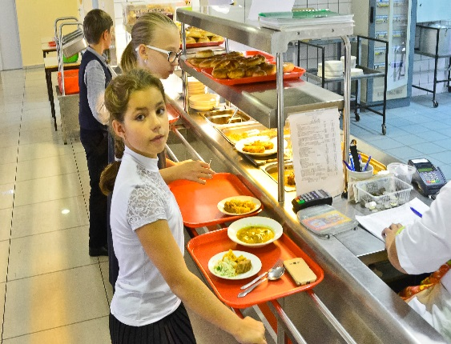
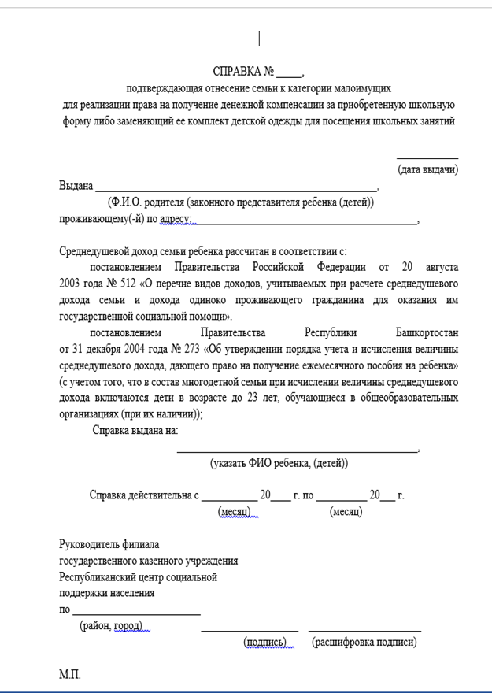
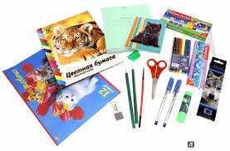
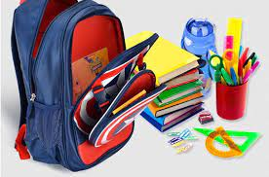
СПРАВКИ ВЫДАЮТСЯ:
на обеспечение бесплатным питанием учащихся государственных и муниципальных общеобразовательных организаций, государственных профессиональных образовательных организаций из многодетных семей;
на получение денежной компенсации за приобретенную школьную форму либо заменяющий ее комплект детской одежды для посещения школьных занятий;
на получение первоклассниками из многодетных семей набора школьно-письменных принадлежностей;
на бесплатные путевки в организации отдыха детей и их оздоровления отдельным категориям детей, находящихся в трудной жизненной ситуации
на обеспечение полноценным питанием детей в возрасте до 3 лет;
на обеспечение полноценным питанием беременных женщин, кормящих матерей;
на обеспечение за счет средств бюджета Республики Башкортостан бесплатным питанием обучающихся профессиональных образовательных организаций, осваивающих образовательные программы среднего профессионального образования программы подготовки квалифицированных рабочих

Slide 4
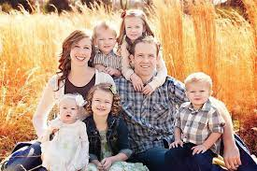
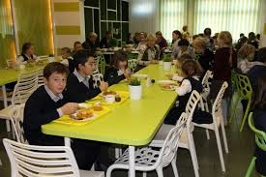
Льготы многодетным семьям
Справки выдаются:
на обеспечение бесплатным питанием учащихся государственных и муниципальных общеобразовательных организаций, государственных профессиональных образовательных организаций из многодетных семей;
на получение денежной компенсации за приобретенную школьную форму либо заменяющий ее комплект детской одежды для посещения школьных занятий;
на получение первоклассниками из многодетных семей набора школьно-письменных принадлежностей
Постановление Кабинета Министров РБ от 11.03.2002 № 68 (ред. от 16.11.2021)
"О мерах по реализации Закона Республики Башкортостан "О государственной поддержке многодетных семей в Республике Башкортостан"
(вместе с "Положением о порядке предоставления денежной компенсации за приобретенную школьную форму либо заменяющий ее комплект детской одежды для посещения школьных занятий учащимся государственных и муниципальных общеобразовательных организаций", "Положением о порядке предоставления бесплатного питания учащимся государственных и муниципальных общеобразовательных организаций, государственных профессиональных образовательных организаций из многодетных семей", "Положением о порядке предоставления отдельным категориям многодетных семей, проживающих в Республике Башкортостан, жилищных сертификатов, удостоверяющих право на получение социальной выплаты на приобретение жилого помещения", "Положением о порядке предоставления набора школьно-письменных принадлежностей первоклассникам из многодетных семей")

Slide 5
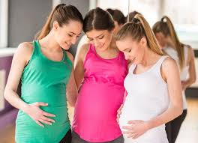
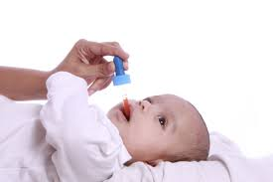
Льготы беременным, кормящим матерям и детям в возрасте до 3-х лет
Справки выдаются:
на обеспечение полноценным питанием детей в возрасте до 3 лет;
на обеспечение полноценным питанием беременных женщин, кормящих матерей
Постановление Правительства РБ от 30.12.2019 № 784 (ред. от 30.12.2021)
"Об обеспечении полноценным питанием беременных женщин, кормящих матерей, а также детей в возрасте до трех лет в Республике Башкортостан"

Slide 6
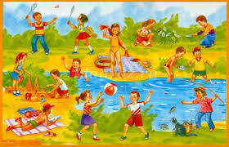
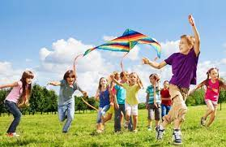
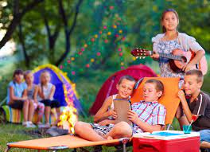
Льготы малоимущим и многодетным семьям на обеспечение детей бесплатным отдыхом
Справки выдаются:
- на бесплатные путевки в организации отдыха детей и их оздоровления отдельным категориям детей, находящихся в трудной жизненной ситуации
Постановление Правительства РБ от 23.04.2019 246 (ред. от 24.12.2021)
"Об организации отдыха и оздоровления отдельных категорий детей, находящихся в трудной жизненной ситуации"

Slide 7
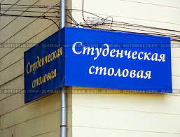
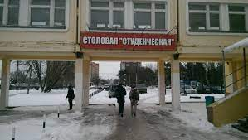
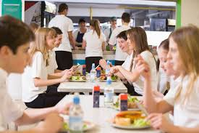
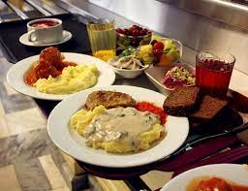
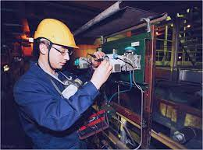
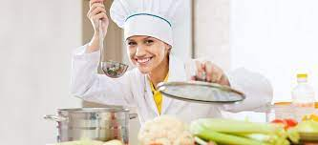
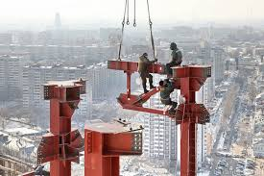
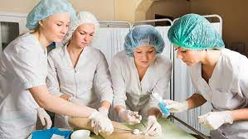
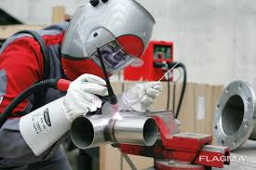
Льготы студентам - обеспечение бесплатным питанием
Справки выдаются:
на обеспечение за счет средств бюджета Республики Башкортостан бесплатным питанием обучающихся профессиональных образовательных организаций, осваивающих образовательные программы среднего профессионального образования программы подготовки квалифицированных рабочих
Постановление Правительства РБ от 11.12.2018 N 601 (ред. от 21.10.2021)
"Об утверждении Порядка обеспечения за счет средств бюджета Республики Башкортостан бесплатным питанием обучающихся профессиональных образовательных организаций, осваивающих образовательные программы среднего профессионального образования - программы подготовки квалифицированных рабочих, служащих за счет средств бюджета Республики Башкортостан, из семей, размер среднедушевого дохода в которых не превышает величины прожиточного минимума, установленной в соответствии с частью 1 статьи 4 Закона Республики Башкортостан "О порядке определения и установления прожиточного минимума в Республике Башкортостан"

Slide 8
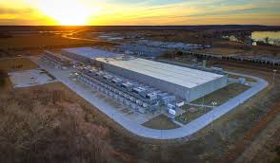
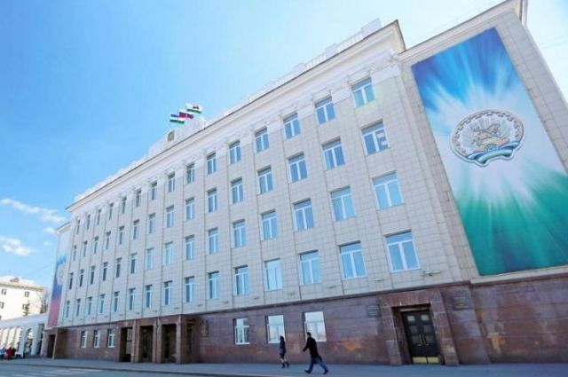
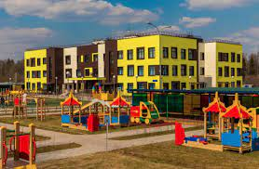
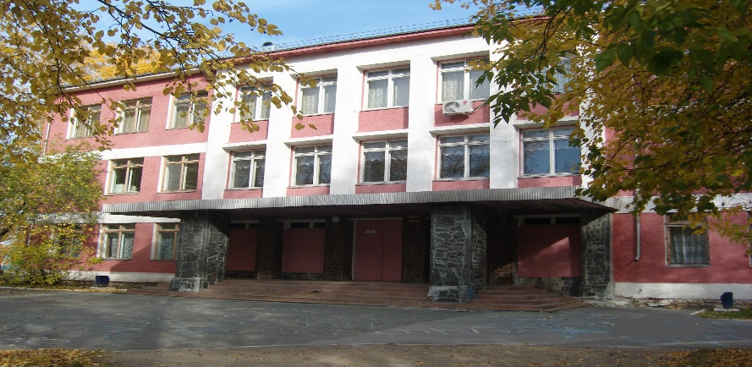
Получение справок без участия заявителя
ГКУ РЦСПН
Web-сервис
Администрации районов и городов
Детские дошкольные учреждения
Общеобразовательные учреждения

Slide 9
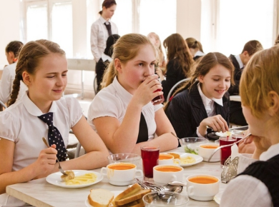
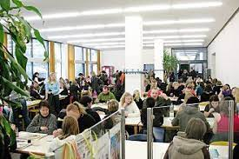
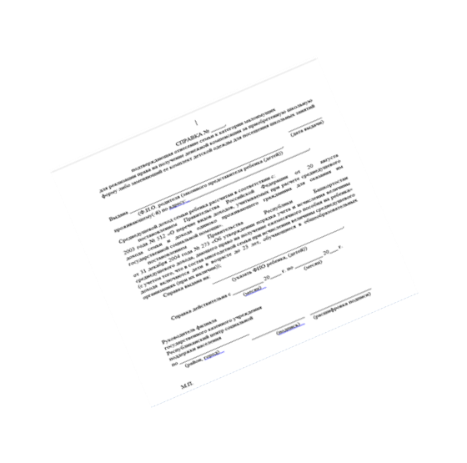
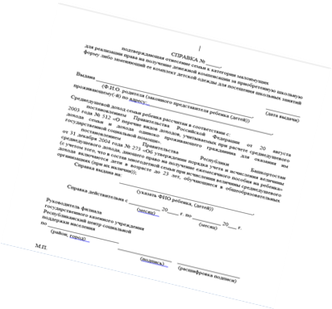
ПОЛУЧЕНИЕ СПРАВОК посредством Web-сервиса
на обеспечение бесплатным питанием учащихся государственных и муниципальных общеобразовательных организаций, государственных профессиональных образовательных организаций из многодетных семей;
на получение денежной компенсации за приобретенную школьную форму либо заменяющий ее комплект детской одежды для посещения школьных занятий;
на получение первоклассниками из многодетных семей набора школьно-письменных принадлежностей;
на бесплатные путевки в организации отдыха детей и их оздоровления отдельным категориям детей, находящихся в трудной жизненной ситуации
на получение дотационного питания в общеобразовательных организациях из малоимущих семей;
на предоставление питания (присмотр и уход) детям из малоимущих семей в дошкольных учреждениях.

